Slide 1

Быстрые шахматы
Проект по навыкам Яндекс Алиса
Жихарев Матвей и Арефьев Егор

Slide 2
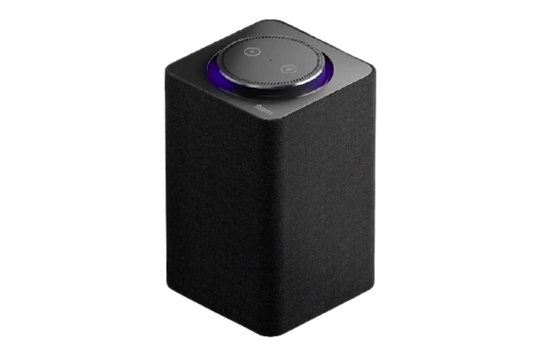
Интересная игра: Быстрые шахматы
Навык Быстрые Шахматы для Алисы - это увлекательная игра в шахматы. Навык обладает возможностью установки фигур на доске в соответствии с указаниями пользователя, что позволяет играть как на виртуальной, так и на физической доске. В ходе игры навык может помочь пользователю сделать ход, предоставить подсказки и отслеживать текущее состояние игры. Навык Быстрые Шахматы для Алисы - отличный способ провести время и развить свои навыки в этой интересной и интеллектуальной игре.
Навык работает на любом устройстве.

Slide 3
Цель игры в шахматы - поставить мат королю соперника, то есть захватить его короля так, чтобы он не мог уйти от угрозы. Игроки ходят по очереди, передвигая свои фигуры на доске. Каждая фигура имеет свои характеристики и ограничения в движении. Король является наиболее ценной фигурой, а пешки - наименее ценными. При игре в шахматы важно уметь прогнозировать ходы соперника и строить свою стратегию на основе этого. Игра заканчивается, когда один из игроков поставил мат королю соперника или произошла ничья. Так как у нас игра происходит онлайн, то все происходит на виртуальной доске. Но пользователь может в живую расставить фигуры на доске и ходить туда, куда скажет навык. Также навык имеет разные уровни сложности от легкого до тяжелого. Он может подсказывать, куда вам ходить если вы затрудняетесь ходить.

Slide 4
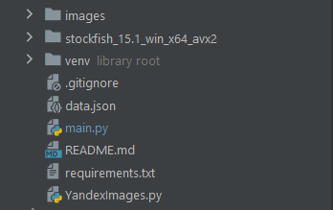
Структура проекта
Проект получился аккуратно скомпанованным. Main файл имеет 216 строк, а YandexImages 139.
Вместо полноценной базы данных используем файл data.json.
А в качестве системы контроля версий – GitHub.

Slide 5
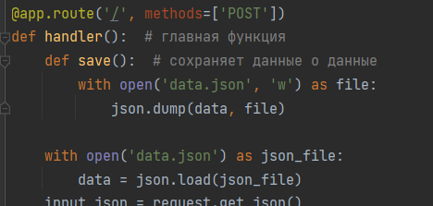
Структура main файла
Handler – главная функция, вызываемая по index пути.
Ниже видим функцию save, используемую для обновления файла data.json.

Slide 6
Спасибо за внимание

